Slide 1
第二十讲 参数点估计
一、 参数的点估计
二、 估计量的评选标准

Slide 2
上一章,我们介绍了总体、样本、简单随机样本、统计量和抽样分布的概念,介绍了统计中常用的三大分布，给出了几个重要的抽样分布定理. 它们是进一步学习统计推断的基础.

Slide 3




现在我们来介绍一类重要的统计推断问题
参数估计
在参数估计问题中，假定总体分布
形式已知，未知的仅仅是一个或几个
参数.
参数估计问题是利用从总体抽样得到的信息来估计总体的某些参数或者参数的某些函数.
估计新生儿的体重
估计废品率
估计降雨量
估计湖中鱼数
… …

Slide 4





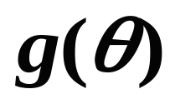
参数估计问题的一般提法
设有一个统计总体，总体的分布函数
为 F(x, )，其中 为未知参数 ( 可以是
向量) .
现从该总体抽样，得样本
X₁,X₂,…,X_{n}
要依据该样本对参数
作出估计，或估计
的某个已知函数 .
这类问题称为参数估计.

Slide 5

点估计
参数估计
区间估计

Slide 6
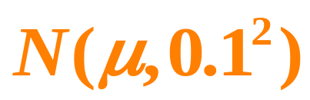


假如我们要估计某队男生的平均身高.
（假定身高服从正态分布 ）
现从该总体选取容量为5的样本，我们的任务是要根据选出的样本（5个数）求出总体均值 的估计. 而全部信息就由这5个数组成 .
设这5个数是:
1.65 1.67 1.68 1.78 1.69
估计 为1.68，
这是点估计.
估计
在区间[1.57, 1.84]内，
这是区间估计.

Slide 7

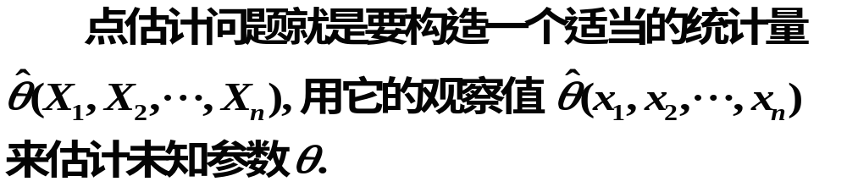



一、参数的点估计

Slide 8
1、 矩估计法
它是基于一种简单的“替换”思想建立起来的一种估计方法 .
是英国统计学家K.皮尔逊最早提出的 .
其基本思想是用样本原点矩估计总体原点矩 .

Slide 9

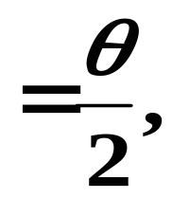
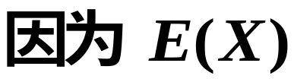
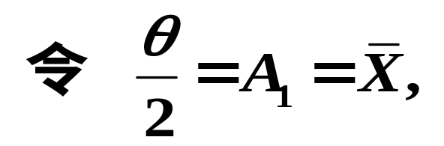

例1
解：
样本矩
总体矩
根据矩估计法,

Slide 10
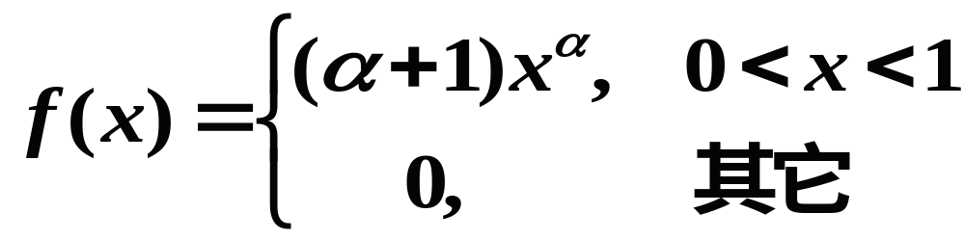
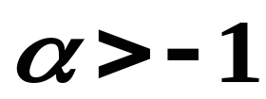

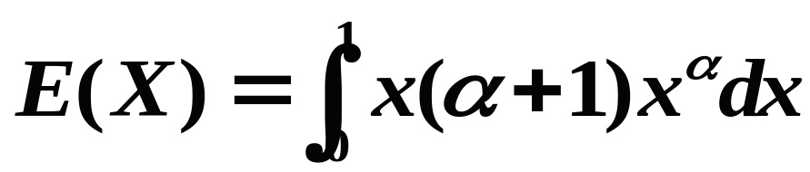
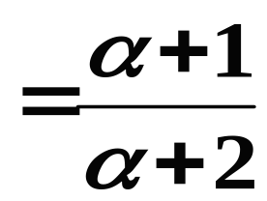
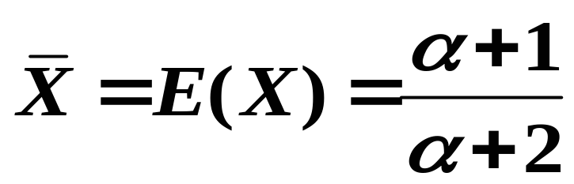
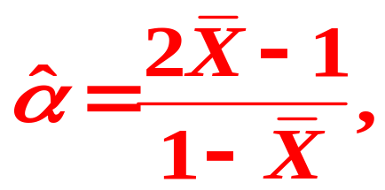

例2 设总体X的概率密度为
其中
是未知参数,
X₁,X₂,…,X_{n}是取自X的样本,求参数 的矩估计.
解:
数学期望
是一阶
原点矩
由矩估计法,
总体矩
样本矩
解得
即为
的矩估计.

Slide 11
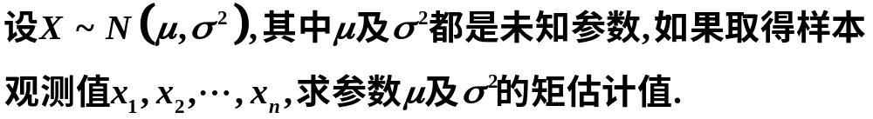
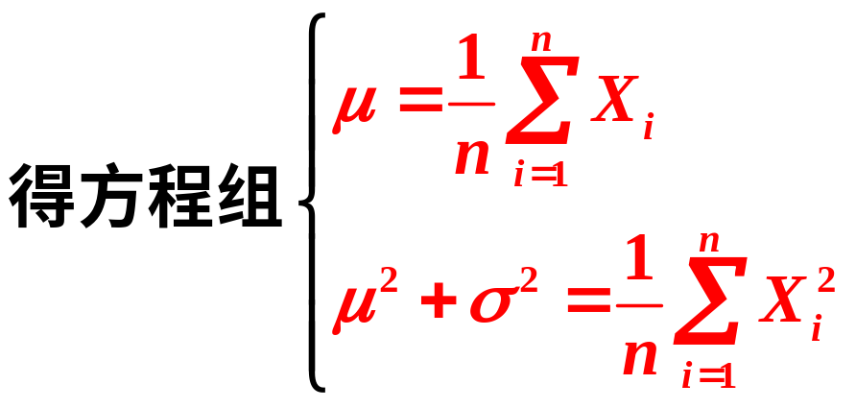
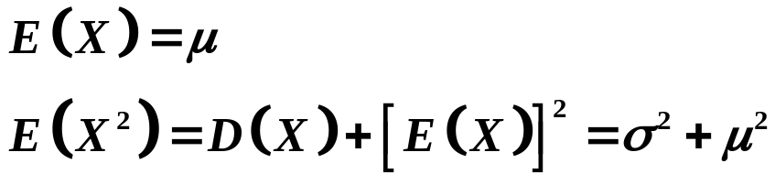
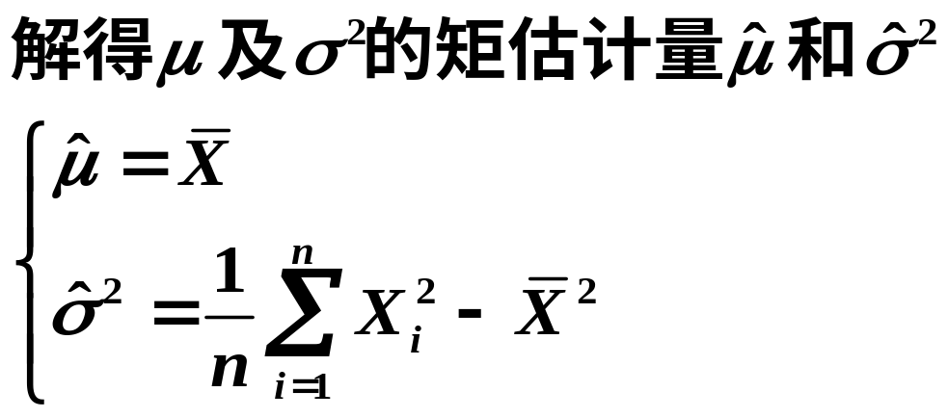
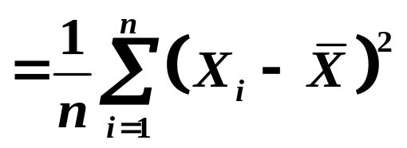
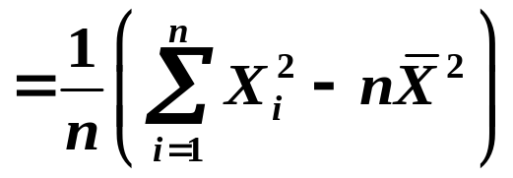
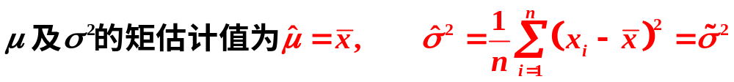
解：

Slide 12
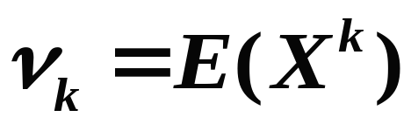
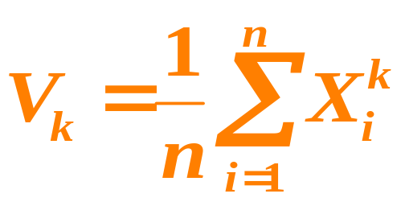
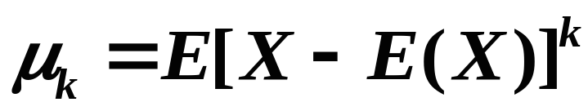
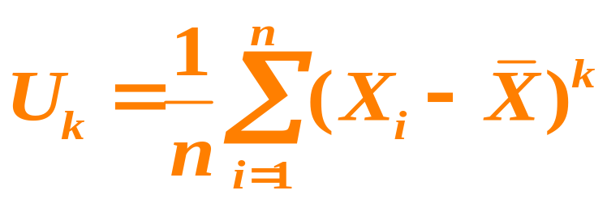
记总体k阶矩为
样本k阶矩为
记总体k阶中心矩为
样本k阶中心矩为
用相应的样本矩去估计总体矩的估计方法
就称为矩估计法.

Slide 13
矩法的优点是简单易行,并不需要事先知道总体是什么分布 .
缺点是，当总体类型已知时，没有
充分利用分布提供的信息 . 一般场合下,
矩估计量不具有唯一性 .

Slide 14
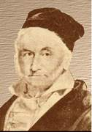
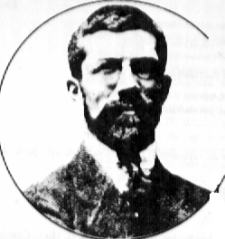
最大（极大）似然估计法
最大似然估计法是在总体的分布类型已知的条件下所使用的一种参数估计方法.
它首先是由德国数学家高斯在1821年提出的 .
然而，这个方法常归功于英国统计学家费歇 .
Gauss
费歇在1922年重新发现了这一方法，并首先研究了这种方法的一些性质 .
Fisher

Slide 15



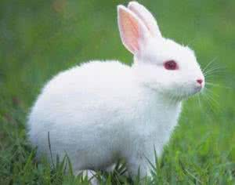
(一）最大(极大)似然估计法
最大似然法的基本思想
先看一个简单例子：
某位同学与一位猎人一起外出打猎 .
一只野兔从前方窜过 .
只听一声枪响，野兔应声倒下 .
如果要你推测，
是谁打中的呢？

Slide 16
你会想：只一枪便击中,一般情况下猎人击中的概率比同学击中的概率大。 故这一枪极大可能是猎人打的。
你的这一想法中就已经包含了最大似然原理的基本思想 .
为了进一步体会最大似然估计法的思想 , 我们再看一个例子.

Slide 17


问题Ⅱ：
有一个箱子,装有形状相同的黑色球和白色球100个，
其中一种颜色90个，另一种颜色球10个.
现从箱中任取一球，结果所取得的球是黑色球。
问:箱中黑球和白球的个数？
答: 极有可能黑色球90个.
极大似然原理：
概率大的事件在一次观测中更容易发生。
在一次观测中发生了的事件其概率应该大。

Slide 18
（二）极大似然原理及数学表述
若一试验有n个可能结果
现做一试验,
若事件A_{i} 发生了,
则认为事件A_{i} 在这n个可能结果
中出现的概率最大。
一次试验就出现的事件（应该）有较大的概率
极大似然估计就是在一次抽样中,若得到观测值
则选取
作为θ的估计值。
使得当
时,样本出现的概率最大。

Slide 19
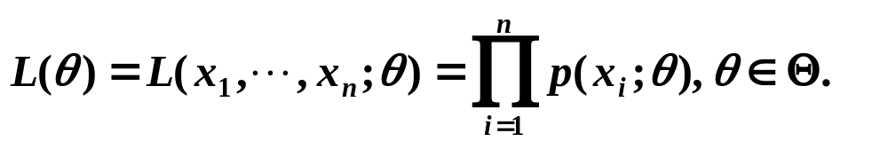
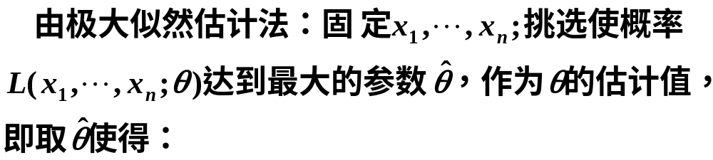
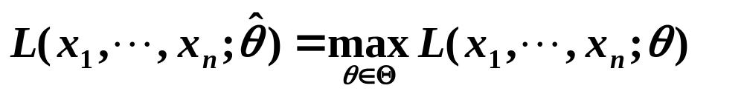
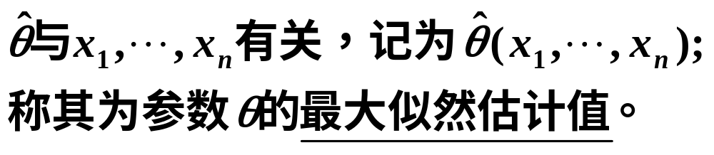
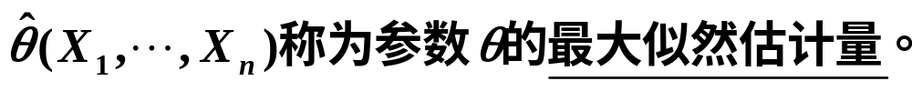

Slide 20
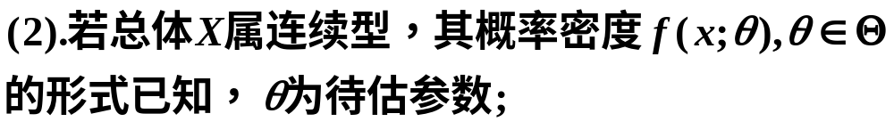

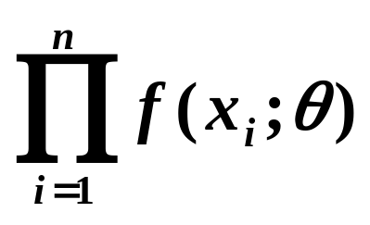
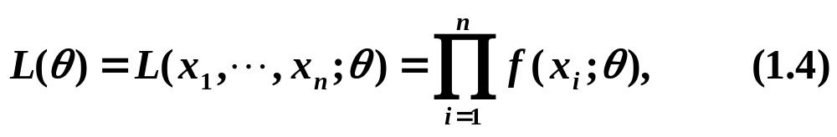
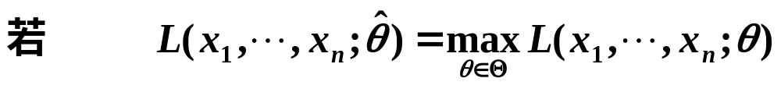



Slide 21
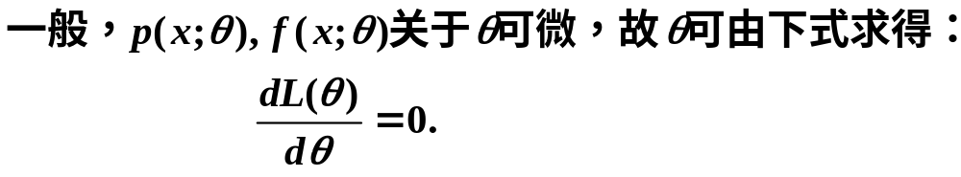
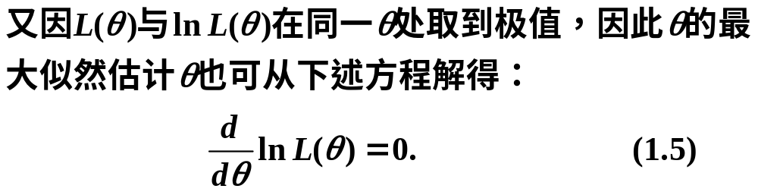

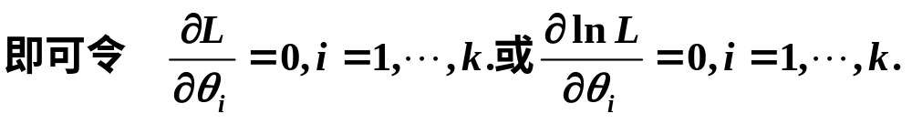

Slide 22
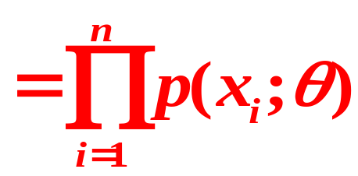
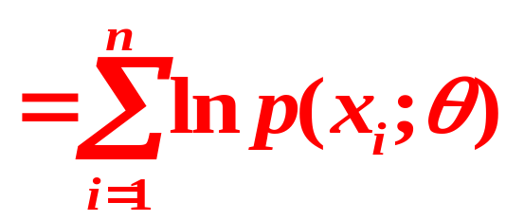
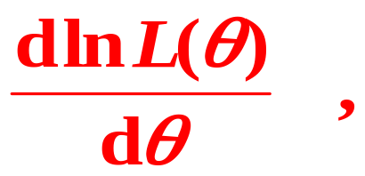


求最大似然估计量的步骤:
(离散)
1.写出似然函数
L(θ)
=p(x₁;θ) p(x₂;θ) … p(x_{n};θ)
2.取对数
3.对数θ求导
并令
解方程即得未知参数θ的最大似然估计值

Slide 23

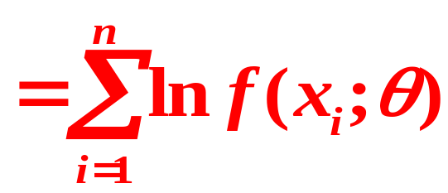
求最大似然估计量的步骤:
(连续)
1.写出似然函数
L(θ)
=f(x₁;θ) f(x₂;θ) … f(x_{n};θ)
2.取对数
3.对数θ求导
并令
解方程即得未知参数θ的最大似然估计值

Slide 24
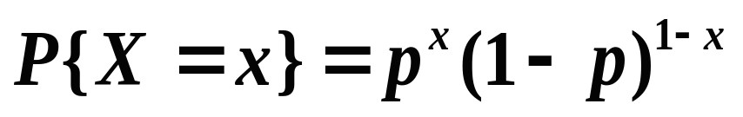
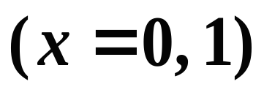
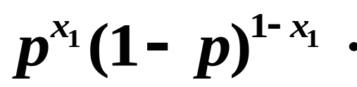
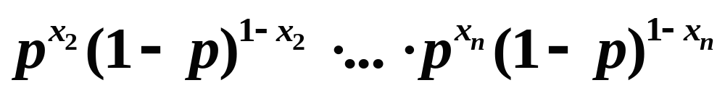
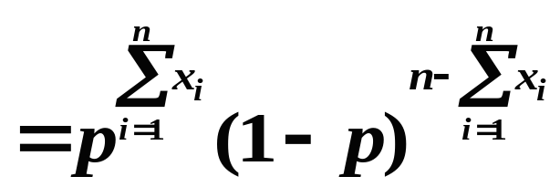
下面举例说明如何求最大似然估计
例1 设X₁,X₂,…,X_{n}是取自总体 X~B(1, p) 的一个样本，求参数p的最大似然估计.
X
0 1
总体X的概率函数为
解：
P
1-p
p
设x₁,x₂,…x_{n}是相应的样本观测值
似然函数为
L(p)=

Slide 25

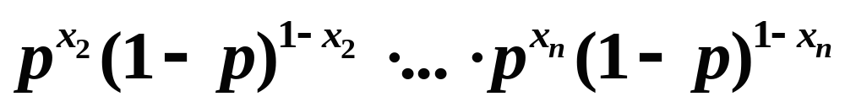
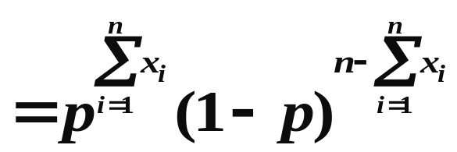
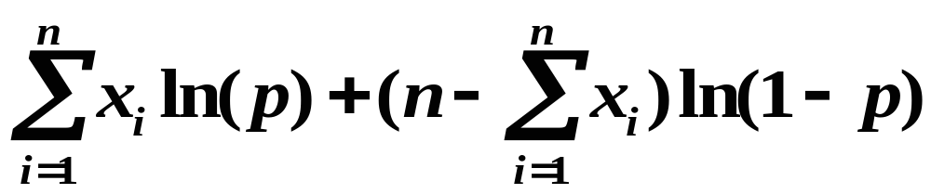




似然函数为
L(p)=
取对数
对p求导并令其为0，
=0
为 p 的最大似然估计值 .
得

Slide 26

为 p 的最大似然估计值 .
为 p 的最大似然估计量 .

Slide 27





例2
解：
总体X的概率函数为
设x₁,x₂,…x_{n}是相应的样本观测值
似然函数为

Slide 28







似然函数为
取对数
对λ求导并令其为0，
解得λ的最大似然估计值为
λ的最大似然估计量为

Slide 29








例5 设x₁,x₂,…x_{n}是取自总体X的一个样本值
其中 >0,
求参数 的最大似然估计值.
解：似然函数为
取对数
求导并令其为0
=0
从中解得
即为 的最大似然估计值 .

Slide 30





例6
解：
X 的概率密度为
似然函数为

Slide 31






似然函数为
取对数
求偏导并令其为0

Slide 32



解得

Slide 33














Slide 34






Slide 35


作 业

